Slide 1
Imersão Desenvolvimento Web
Modulo II - Dia 1
Taylane Brandão Renan Verissimo Laion Luiz

Slide 2
Indice:
Intro ao Front
Conceitos Iniciais
Setup

Slide 3
Intro ao Front
Parte I

Slide 4
O que é front-end?
O Front-end é a parte da aplicação ou site que interage com o usuário.
Tudo que vimos até agora é considerado Front.
Normalmente o Back-End é a parte onde ficam a lógica e os dados armazenados pela aplicação. (Que veremos com mais detalhes no futuro)

Slide 5
Cliente vs Servidor
Servidor é quem serve e cliente é quem consome.
O Server pode ser:
Onde os dados ficam armazenados;
O back-end;
Quem recebe as requisições;
O Client pode ser:
O dispositivo onde o usuário está (PC, Smartphone, Navegador);
O front-end;
Quem envia as requisições;

Slide 6
Mergulhando em Front-End
Veremos agora abordagens diferentes que podemos ter no Front.
Em relação a renderização, paginação e frameworks.

Slide 7
Renderização
Temos algumas variações em relação a render, podendo ser:
Server Side rendering:
Onde o servidor retorna um HTML pronto para ser exibido;
Client Side rendering:
Onde o cliente processa tudo antes de ser exibido;

Slide 8
Paginação
Como controlamos as paginas:
SPA (Single Page Application):
O site possui uma única página em que seu conteúdo é modificado durante a navegação;
MPA (Multi Page Application):
O site possui múltiplas páginas que são acessadas durante a navegação;

Slide 9
Frameworks && Bibliotecas
São ferramentas/moldes feitos por outros programadores para facilitar nossa vida;
Os frameworks são robustos e nos apresentam uma nova forma de pensar e programar;
Enquanto as bibliotecas apresentam pequenas facilidades de código sem muito impacto na nossa forma de trabalho;
Existem milhares de frameworks de front-end por ai, cada um à sua maneira, busca facilitar o desenvolvimento aplicações;

Slide 10
Nossa Stack
Nós vamos trabalhar utilizando o Client Side Rendering + SPA + React
Dessa forma teremos uma aplicação em que:
O conteúdo é renderizado na máquina do usuário;
Possui apenas uma pagina (index.html) e vamos atualizando o conteúdo dele conforme nosso usuário interage com o site;
E vamos usar o framework React para facilitar nossa vida e gerar páginas de forma rapida e eficiente;

Slide 11
React
Parte II

Slide 12
React
Uma biblioteca JavaScript para criar interfaces de usuário
Framework criado pelo Facebook. (Atualmente Meta)
Utilizado em aplicações Web.
Baseado em componentes.
Possui variação para Mobile (React Native).
Um dos principais Frameworks de Front-End da atualidade.

Slide 13
Dependências
Vamos começar a trabalhar com bibliotecas de código;
Para isso precisamos de um gerenciador de dependências;
O NPM e O Yarn são os principais gerenciadores, iremos usar o Yarn.
Ele permite a fácil instalação de código externo.
E controle de versão do nosso código.

Slide 14
Setup
Parte III

Slide 15
O que vamos precisar ?
Yarn - Para controlar nossas dependencias;
React - Para construirmos a aplicação;
Create-react-app - Para iniciarmos o projeto do jeito mais prático;
Digitar “Hello World” para testar a aplicação;

Slide 16
Instalando o Yarn
Rode o comando no terminal:
npm install --global yarn
Para testar a instalação:
yarn --version

Slide 17
Inicializando o React
Criando a primeira aplicação em React:
Rodar o comando no terminal:
npx create-react-app nome-do-meu-app
Abrir no VS Code a nova pasta criada;
Rodar o comando no terminal:
yarn start
Obs: Esses comandos não tem permissão de execução no PowerShell, em caso de erro utilize o CMD.

Slide 18
Testando a aplicação
Abrir a aplicação no navegador;
Testar uma alteração mudando o texto do arquivo “src/App.js”;
Salve e veja sua modificação;
Se divirta muito codando; (Importante)

Slide 19
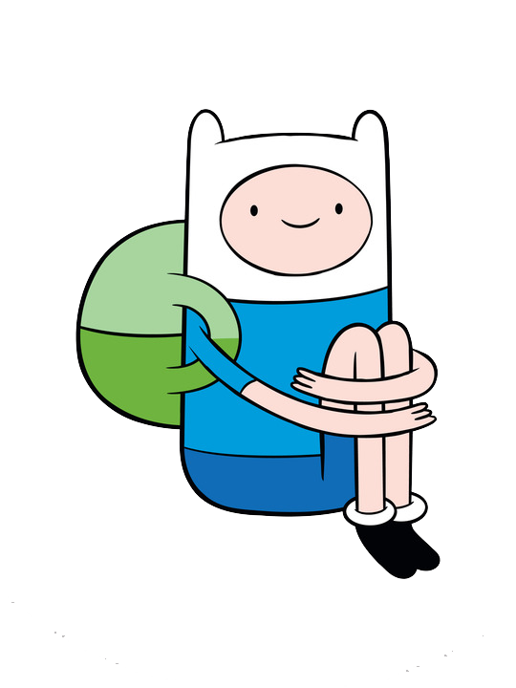
É hora de instalar!

Slide 20


